Slide 1


Döntési modellek
Menedzsment alapjai
8.

Slide 2
Tartalomjegyzék
Döntési modellek
A döntés fogalma, fajtái, célja
A döntési modell elemei
A megalapozott döntések feltételei
Döntést elősegítő módszerek
Döntést befolyásoló tényezők
Döntési osztályok
Döntési kritériumok
  Biztos környezet
  Bizonytalan környezet
  Kockázatos környezet
A döntéshozatal lépcsői
Követelmények az utasításokkal szemben

Slide 3
Fontossága
Döntési modellek
A menedzsment alap tevékenységei közé tartozik a tervezés, szükséges erőforrások optimális igényének meghatározása, emberek irányítása és a meghatározott célok eléréséhez vezető út koordinálása
  A menedzsment kezében van a felelősség, hogy az adott szituációkban mindig a lehető legmegfelelőbb döntéseket hozzák meg
  A helyes döntések meghozatala nagyban befolyásolhatja a vállalat későbbi működését
A megfelelő döntések meghozatalát nagyban elősegítheti a:
  folyamatos kommunikáció az emberekkel és szakértőkkel,
  az adott terület szakértelme,
  a célok pontos ismerete,
  gyors, rugalmas felfogó és cselekvő képesség,
  az adott terület környezetének, befolyásoló tényezőinek széleskörű ismerete,
  az előrehaladás nyomon követése, változás és kockázatmenedzsment, kontrolling.
A menedzsment döntéseit számos tanulmány segíti elő a siker érdekében

Slide 4
Döntés
Döntési modellek
Döntés:
„alternatívák közötti célirányos választás, előre rögzített kritériumok szerint, valamilyen stratégiával” /Kornai János/

Slide 5
Döntés modell elemei
Döntési modellek
Döntéshozó
Tényállapot
Tényállapotok valószínűségi eloszlása
Cselekvési változatok
Döntési kritérium
Eredmény

Slide 6
A megalapozott döntés feltételei
Döntési modellek
Hatáskör a döntéshez
Döntéshozó felelőssége a döntésért
Döntéshozó felkészültsége
Megalapozott döntéshez szükséges információ
Döntés-előkészítés alapossága
Döntéshozó érdekeltsége a döntés helyességében

Slide 7
A döntés
Döntési modellek
Fajtái:
  Statikus
  Dinamikus
Döntéshozatali folyamat:
  Döntés előkészítés-alternatívák (szakértői csoport végzi)
  Döntés és annak megfogalmazása (menedzser feladata)
Döntési helyzetek ábrázolása
  Döntési mátrix
  Döntési fagráf

Slide 8
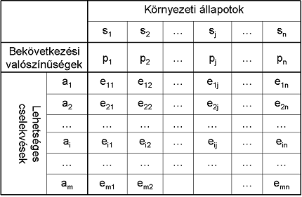
A döntési mátrix
Döntési modellek
A lehetséges környezeti állapotok, előre haladást befolyásoló tényezők feltérképezése
  környezet ismerete,
  Kockázatmenedzsment
Befolyásoló tényezők előfordulásának valószínűségének meghatározása
  Kockázatosság
  A befolyásoló tényezők hatásának nagysága és a bekövetkezés valószínűségének szorzata adja a kockázat mértékét
  Lehetséges cselekvések realizálása a befolyásoló tényező áthidalására

Slide 9
A döntési fagráf elemzés
Döntési modellek
A menedzsment a realizált döntési lehetőségeket és az azzal járó kockázatokat döntési fagráfon elemezheti
Az ábra alapja a döntések sikerességét befolyásoló tényezők bekövetkezésének valószínűségének és hatásának a lehető legpontosabb becslése
Az elemzés csak akkor lehet sikeres, ha a csapat a környezet és a tényezők lehető legszélesebb körű ismeretével rendelkezik
Figyelembe vesznek minden magas prioritású befolyásoló tényezőt
A becslések a lehető legpontosabb, releváns, megbízható, az elemzést alátámasztó adatokból készül
Amennyiben szükséges, kikérték szakértők véleményét
A következő ábra egy döntést szemléltet, hogy a vállalat vásároljon, vagy saját maga által fejlessze a szoftvert (Egyszerűsített példa)

Slide 10
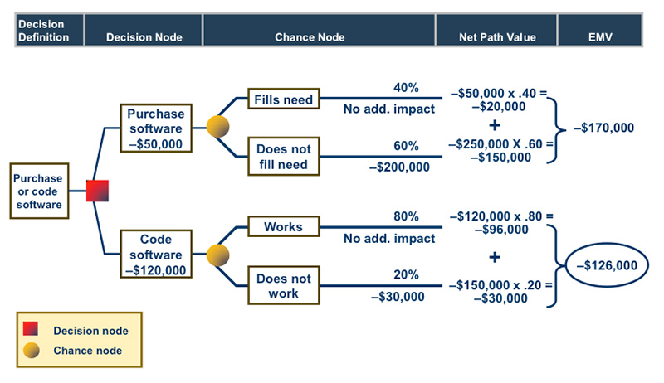
Döntési fa-gráf

Slide 11
A döntési fagráf elemzés
Döntési modellek
A csapat tehát realizálja a lehetséges döntéseket
Megállapítja azok sikeres kimenetelének esetleges kockázatait
Ezekhez valószínűségeket és várható hatást rendel
Az ábrán látszik tehát, hogy a Szoftver vásárlás 50.000$, míg a fejlesztés 120.000$
A vásárlás azonban nem biztos, hogy kielégíti majd a vállalati igényeket
  - 40%, hogy igen – siker
  - 60%, hogy nem – kudarc – várható veszteség 200.000$
Minden ágra meg lehet határozni tehát a várható költséget figyelembe véve a valószínűséget
  - Sikeres ág: 50.000$ * 0,4 = 20.000$
  - Kudarc ág: ( 50.000$ + 200.000$ ) * 0,6 = 150.000$
20.000$ + 150.000$ = 170.000$, ez tehát a várható költség amennyiben a csapat ezt az utat választja
A csapat feladat, hogy ez alapján a legolcsóbb, vagy legmegbízhatóbb utat válassza

Slide 12
A döntést befolyásoló tényezők
Döntési modellek
A meghozott döntést azonban sokszor nem csak a döntéssel járó költségek határozzák meg, a menedzsmentnek és a csapatnak számos szempont alapján kell mérlegelnie annak érdekében, hogy akár a költségek kárára a lehető legmegbízhatóbb és legmegfelelőbb döntés szülessen
Vállalt kockázatok
A döntés költsége
A döntés sikerének valószínűsége
A döntés minősége
A döntés fontossága
Szakértők, csapat véleménye

Slide 13
Döntési osztályok
Döntési modellek
Biztos körülmények közötti döntés
Bizonytalan körülmények közötti döntés
Kockázatos körülmények közötti döntés
A szükséges elemzések elvégzésével a bizonytalan döntéstől a csapat egyre inkább a biztos körülmények irányába haladhat. Azonban az elemzések elvégzése is idő és erőforrás igényeket támaszt, így fontos megtalálni az arany középutat

Slide 14
Biztos körülmények
Döntési modellek
A maximális eredményre törekvést konkrét feltételek mellett biztos körülmények közötti döntéseknek nevezzük, s racionális gondolkodásunkat ebben az esetben a maximális eredmény kritériuma fejezi ki.
Biztos körülmények – ritkán fordulnak elő.
A körülmények (azaz az egyes tényállapotok) bekövetkezését csak bizonyos valószínűséggel becsülhető meg.
Legegyszerűbb eset a szubjektív megítélés:
Apriorisztikus (tapasztalatot megelőző) szubjektív valószínűség

Slide 15
Döntési kritériumok
Döntési modellek
Biztos körülmények közötti döntési osztály
    minimum vagy maximum kritérium
Bizonytalan körülmények közötti döntési osztály
    Wald kritérium
    Laplace – kritérium
    Hurwitz – kritérium
    Savage – kritérium
Kockázatos körülmények közötti döntés
    Bayes – kritérium

Slide 16
Döntési feladat 1. - adatok
Döntési modellek
Egy vállalatnak bizonyos szezoncikk gyártásról kell döntenie. A rendelkezésre álló információk szerint a termék kizárólag csak egy szezonban adható el, és két gyártási eljárással gyártható. Ismertek a gyártási eljárásokra vonatkozó lényeges gazdasági adatok:
„A” eljárás esetében
- a beruházási költség: 1000 eFt
  - a termék darabonkénti arányos költség: 1000 Ft/db
„B” eljárás esetében
- a felszerszámozási költsége: 3000 eFt
  - darabonkénti arányos költség: 500 Ft/db.
A termék eladási ára rögzített: 1500 Ft/db.

Slide 17
Döntési feladat – cél meghatározás
Döntési modellek
A döntés választást jelent a cselekvési alternatívák között
Cél a maximális nyereség elérése
Három változat lehetséges:
  S1: nem gyártunk
  S2: „A” technológia
  S3: „B” technológia
A megalapozott döntéshez elegendő-e a fentiekben adott információ?
NEM! Figyelembe kell venni a külső tényezőket, adottságokat is.

Slide 18
Döntési feladat – külső adottságok (kereslet)
Döntési modellek
Tételezzük fel, hogy a lehetséges kereslet három egymást kizáró mennyiségre korlátozódik:
  1000 db; 3000 db; 5000 db
A döntéshozótól független és a döntés eredményét befolyásoló tényezőket tényállapotnak nevezzük.
Ezek a következők:
  T1 1000 db
  T2 3000 db
  T3 5000 db
„A” eljárás esetében a beruházási költség: 1000 eFt
  A termék darabonkénti arányos költség: 1000 Ft/db
„B” eljárás esetében a felszerszámozási költsége: 3000 eFt
  A darabonkénti arányos költség: 500 Ft/db.
A termék eladási ára rögzített: 1500 Ft/db.

Slide 19
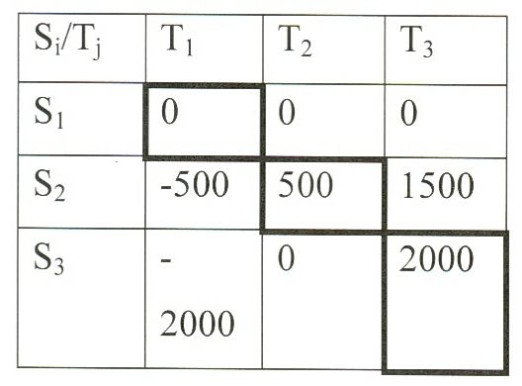
Döntési feladat – biztos környezet
Döntési modellek
Eredmények összefoglalása –
döntési mátrixban
MELLÉKSZÁMÍTÁS:
S1 – nincs gyártás
S2 - „A” eljárás esetében a lehetséges profit:
(bevétel - változó költség - fix költség)
T1: (1,5eFt/db-1eFt/db)x 1 edb - 1MFt=-500eFt
T2: (1,5eFt/db-1eFt/db)x 3 edb - 1MFt= +500eFt
T3: (1,5eFt/db-1eFt/db)x 5 edb - 1MFt=+1500eFt
S3 - „B” eljárás esetében a fix költsége: 3000 eFt
T1: (1,5eFt/db-0,5eFt/db)x 1 edb - 3MFt=-2MFt
T2: (1,5eFt/db-0,5eFt/db)x 3 edb - 3MFt= 0
T3: (1,5eFt/db-0,5eFt/db)x 5 edb - 1MFt=+2MFt

Slide 20
Bizonytalan körülmények – WALD kritérium
Döntési modellek
MINI-MAX KRITÉRIUM
  A pesszimista hozzáállású döntéshozót tételezzük fel: akármelyik étterembe is megyek, számomra a lehető legrosszabbat fogják főzni, így oda megyek, ahol az éttermenkénti minimális jólétem a lehető legnagyobb. Azaz a sorminimumok maximumát kell választani
MAX-MAX KRITÉRIUM
  Az optimista hozzáállású döntéshozót tételezzük fel: akármelyik étterembe is megyek, számomra a lehető legjobb ételt fogják megfőzni, így oda megyek, ahol az éttermenkénti maximális jólétem a lehető legnagyobb. Azaz a sormaximumok maximumát kell választani

Slide 21
Bizonytalan körülmények - HURWITZ kritérium
Döntési modellek
  A Hurwitz kritérium esetén a preferenciafüggvény már több dimenziós lesz. Nem csupán az egyik szélsőértékét vesszük figyelembe, hanem a másikat is, és ehhez megfelelő súlyértéket kell rendelni
  Esetünkben azt állítom, hogy számomra a legjobb ételt például 0,2 valószínűséggel főzik meg, míg 0,8 valószínűséggel kapom a számomra legkevésbé megfelelő menüt. Ennek alapján a szélsőértékek súlyozott átlagát vehetem jelzőszámnak (illetve súlyozott összegét), ami minél nagyobb, természetesen annál jobb

Slide 22
Bizonytalan körülmények - LAPLACE kritérium
Döntési modellek
  A preferenciafüggvény itt már nem csak kettő, hanem j dimenziós lesz. A Laplace kritérium nem korlátozza szélsőértékekre a kombinációkat, hanem azt mondja, hogy éppen ellenkezőleg, nincs elégséges ok a másik kettő bármely súlyozására.
  Azaz minden egyes alternatíva esetén a várható érték kiszámítása a cél oly módon, hogy, az egyes állapotok bekövetkezési valószínűségét az elégtelen megokolás elve alapján egyenlőnek tételezzük fel
  Matematikai valószínűség

Slide 23
Bizonytalan körülmények - SAVAGE-NIEHANS kritérium
Döntési modellek
  A kritérium már másodlagos, vagyis
  - származtatott célváltozókat használ, mely ebben az esetben az elmaradt haszonnak (opportunity cost) nevezhető.
  Először megnézzük, hogy az egyes természeti állapotok bekövetkezése esetén melyik alternatíva nyújtja a maximumot, s ebből az értékből a többi alternatíva kimeneti eredményét kivonjuk. Ekkor megkapjuk, hogy az egyes alternatívák a bekövetkezett természeti állapotok mellett mennyiben jelentenek elmaradt hasznot.
  Elmaradt haszon= optimális-tényleges döntés (előjelhelyesen).
Ekkortól a kritérium többféleképp folytatódhat:
  A maxi-max kritérium szerint a minimális elmaradt hasznot minimalizáljuk
  A HURWITZ kritérium szerint a maximális és minimális elmaradt haszon súlyozott értékét minimalizáljuk
  A Lalpace-kritériumnak megfelelően az elmaradt haszon értékeit az elégtelen okok elve szerinti súlyozott átlagokat minimalizáljuk.

Slide 24
Kockázatos döntés – BAYES kritérium
Döntési modellek
  Statisztikai valószínűség
  Apriori (tapasztalati) valószínűség elosztás esetén:
    A valószínűségekkel súlyozott összegek közül a legmagasabbat, vagy értelemszerűen pl. károk vizsgálata esetén a legalacsonyabbat választjuk.

Slide 25
Kockázatos döntés
Döntési modellek
Korábbi példa folytatása
Apriori szubjektív valószínűségek
(statisztikai adatok alapján becsülhető):
  P(T1)=1/2
  P(T2)=1/3
  P(T3)=1/6
„A” eljárás esetében a beruházási költség: 1000 eFt és a termék darabonkénti arányos költsége: 1000 Ft/db
„B” eljárás esetében a felszerszámozási költsége: 3000 eFtés a darabonkénti arányos költség: 500 Ft/db.
A termék eladási ára rögzített: 1500 Ft/db.
  T1 1000 db
  T2 3000 db
  T3 5000 db

Slide 26
Kockázatos döntés
Döntési modellek
Korábbi példa folytatása
Apriori szubjektív valószínűségek
(statisztikai adatok alapján becsülhető):
  P(T1)=1/2
  P(T2)=1/3
  P(T3)=1/6
M(S1)=0
M(S2)=1/2*-500+1/3*500+1/6*1500=166
M(S3)=1/2*-2000+1/3*0+1/6*2000=-667
Döntés: S2 „A” technológia
  Kockázat melletti döntés esetén a döntési kritérium: a maximális várható érték kritériuma (Bayes kritérium).

Slide 27
Döntési modellek három csoportja
Döntési modellek
Racionális/logikai döntési modell
Nem racionális/intuitív döntési modell
Prejudikatív (előítéletes) döntési modell
A döntéshozatal résztvevői szerint,
  Egyéni
  Csoportos

Slide 28
A döntéshozatal lépcsői I.
Döntési modellek
Probléma megfogalmazása és a döntés szükségességének megállapítása
Döntés kritikus tényezőinek azonosítása
Lehetséges alternatívák kidolgozása
Alternatívák elemzése
Alternatívák szelektálása, legjobbak kiválasztása
Döntéshozatal
Döntések verifikálása, utasítások megfogalmazása
Döntések végrehajtásának ellenőrzése

Slide 29
A döntéshozatal lépcsői II.
Döntési modellek
Probléma megfogalmazása
Döntés-előkészítés
A döntés megfogalmazása és verifikálása
Végrehajtás programozása, utasítások
Nyomon követés

Slide 30
A döntéshozatal lépcsői III.
Döntési modellek
Probléma felismerése, megfogalmazása (halszálka (Ishikava)-diagram, Pareto-diagram, erőtér elemzés, érintettek térképe)
Információgyűjtés (primer/szekunder, külső/belső, formális/informális, múltbeli/jövőbeli)
Alternatívák előállítása, alternatívák szűkítése
Választás (döntés)
Megvalósítás
Ellenőrzés

Slide 31
A döntéshozatal lépcsői IV.
Döntési modellek
A probléma felismerésének szakasza, megoldásra való kijelölése, célok kitűzése
Adatgyűjtés – felvételezés, adatelemzés
A problémát előidéző okok feltárása – ok-okozati elemzés
Megoldások tervezése, az optimális megoldás kiválasztása
Megoldások megvalósítása
A problémával kapcsolatos megoldás ellenőrzése – a várt eredmény értékelése, az eredeti problémával kapcsolatos-e az eredmény
Hosszú távú eredményesség szempontjából döntés a bevezetésről – rendszerszerű működés

Slide 32
Követelmények az utasításokkal szemben
Döntési modellek
Pontosan kell rögzíteni a döntést!
Nyelvezete feleljen meg az érintettek szakmai felkészültségének!
Tartalma ne legyen ellentétes a szervezeti célokkal!
Logikai szerkezete legyen megfelelő!
Tényeken alapuló döntés hozás
A döntések kerüljenek kommunikálásra
A szervezet érintettjei legyenek tisztában a változásokkal és az ahhoz szükséges információkkal

Slide 33
Köszönöm a figyelmet!

